Slide 1
Šablona 32
VY_32_INOVACE_13_31_Onemocnění

Slide 2
Заболевание
Anotace: Prezentace může sloužit jako výkladové, opakovací učivo
Autor: Mgr. Lenka Kajabová
Jazyk: Ruština
Očekávaný výstup: obohacení a rozšíření učiva
Speciální vzdělávací potřeby: dataprojektor, interaktivní tabule
Klíčová slova: Заболевание, onemocnění
Druh učebního materiálu: prezentace
Cílová skupina: žák
Stupeň a typ vzdělávání: základní vzdělávání – druhý stupeň
Typická věková skupina: 12 – 15 let

Slide 3
Заболевание
(rozšíření slovní zásoby)

Slide 4
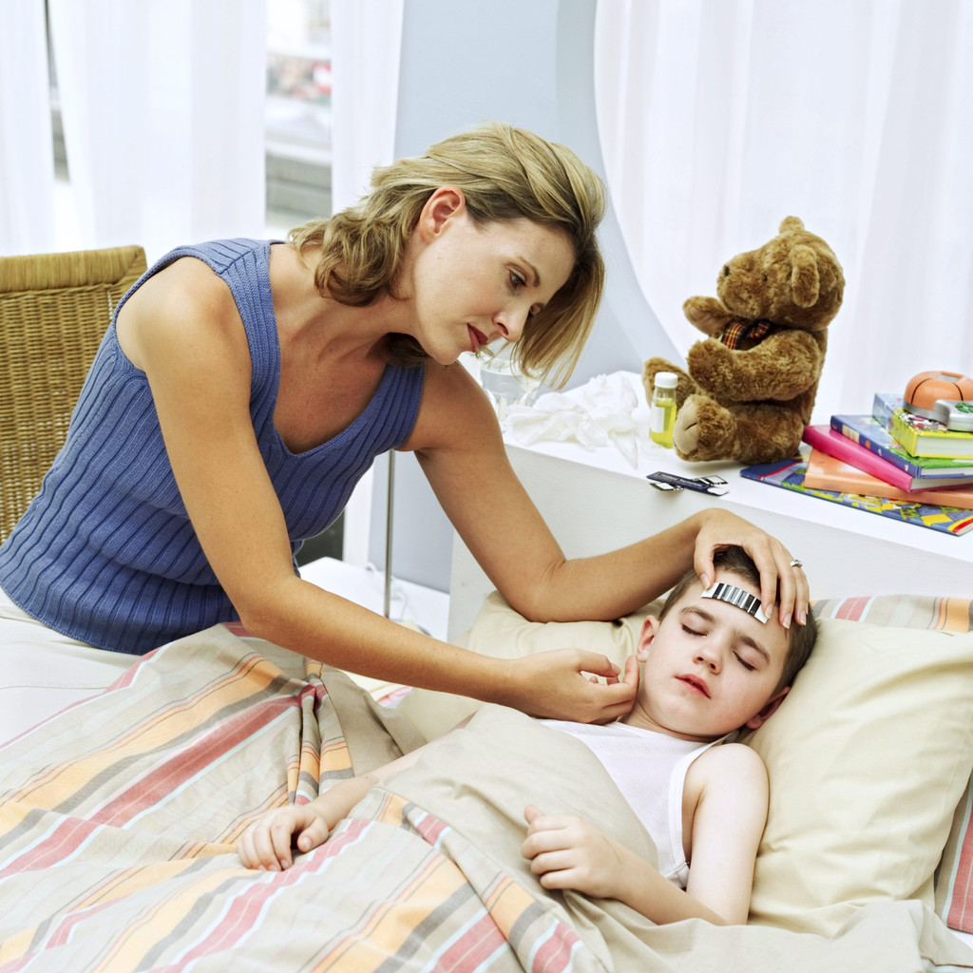

Slide 5
дóктор
врач
больнóй
бóлен
гóрло
скорая помощь
здорóв
ангина
блéдный
болéзнь
Doktor (doktorka)
Lékař (lékařka)
Trvale nemocný
Nyní, teď nemocný
Hrdlo
Rychlá lékařská pomoc
Zdravý
Angína
Bledý
nemoc

Slide 6


Slide 7
желтуха
тиф
остановка сердца
инфаркт
мигрень
депрессия
рак
сахарный диабет
СПИД
грипп
простýда
Žloutenka
Tyfus
Zástava srdce
Infarkt
Migréna
Deprese
Rakovina
Cukrovka
AIDS
Chřipka
nachlazení

Slide 8


Slide 9
оперáция
головá
желýдок
кáшель
курить
курóрт
наркóтик
нáсморк
рецéпт
температýра
термомéтр
Operace
Hlava
Žaludek
Kašel
Kouřit
Lázně
Droga, narkotikum
Rýma
Recept
Teplota
Teploměr

Slide 10


Slide 11
больнáя
больной
выглядеть
вызвать врачá
жáловаться
оказать пéрвую помощь
выписать рецéпт
серьёзный
сустáв
Nemocná, pacientka
Nemocný, pacient
Vypadat
Zavolat lékaře
Stěžovat si
Poskytnout první pomoc
Napsat recept
Vážný
kloub

Slide 12
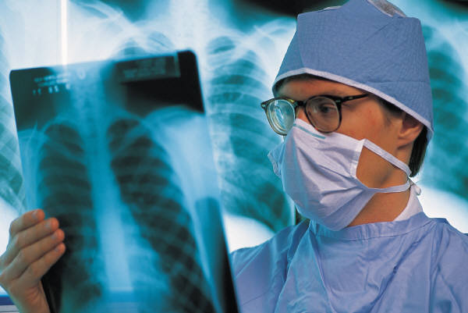
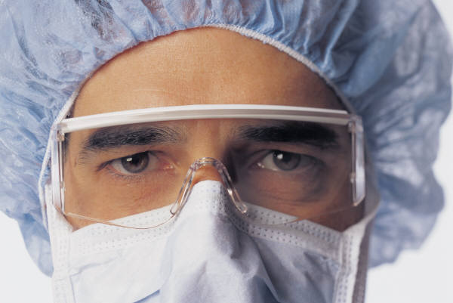
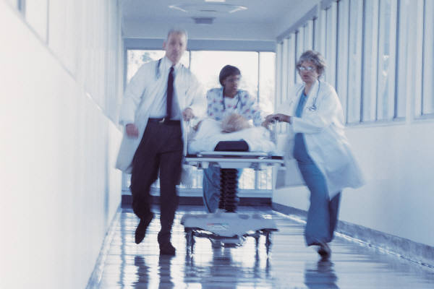
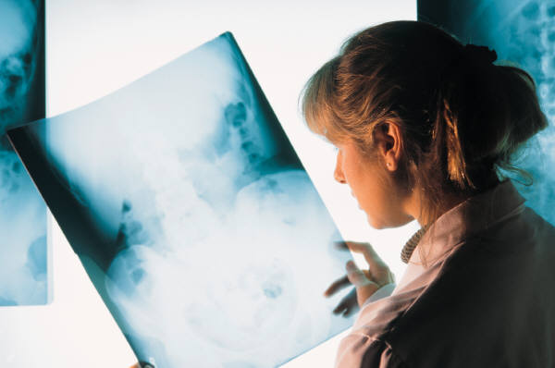
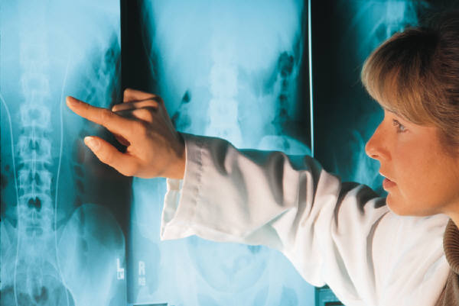

Slide 13
Zdroje:
2002 [cit. p://www.tranHttp://www.translit.ru/ [online]. 2002 [cit. 2011-04-05]. Translit.ru - транслитерация. Dostupné z WWW: <www.translit.ru>.
slit.u/ [online]. 2002 [cit.
Klipart Microsoft PowerPoint
Ruština (nejen) pro samouky. Voznice : Nakladatelství LEDA spol. s r. o., 2007. 536 s.

